Slide 1
WnDevelop
민경환, 한만성

Slide 2
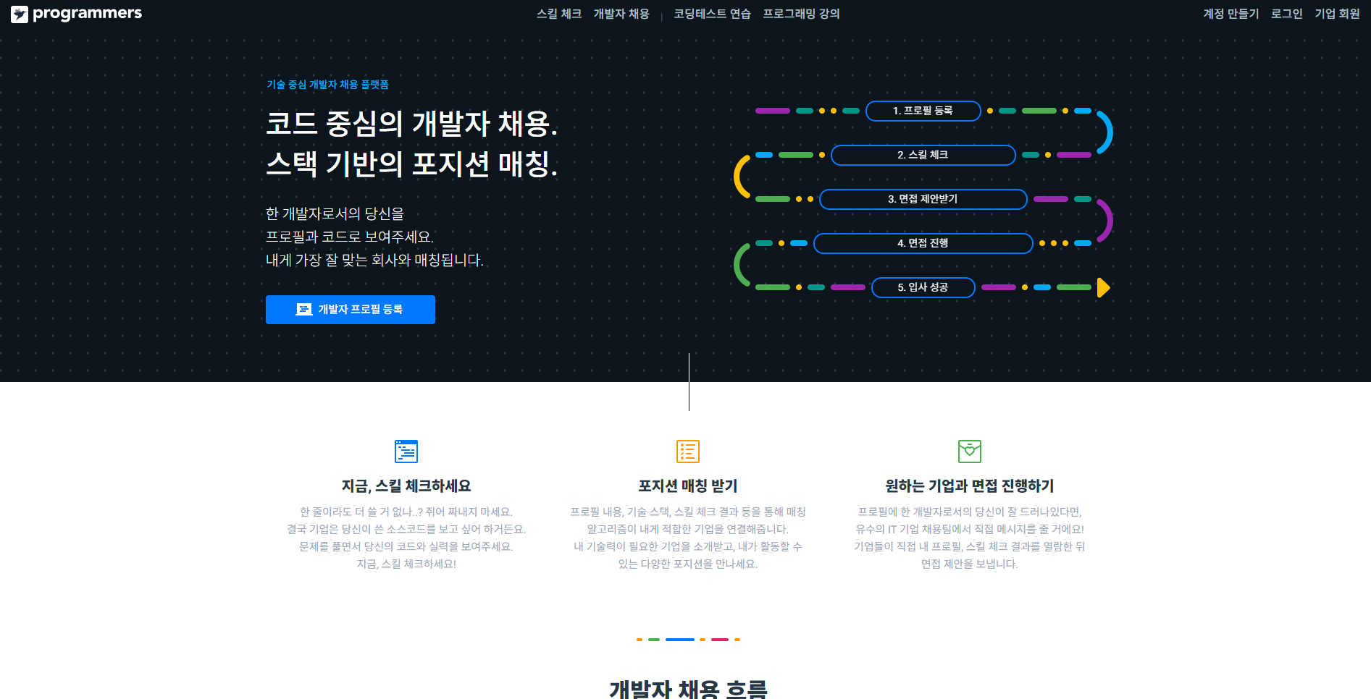
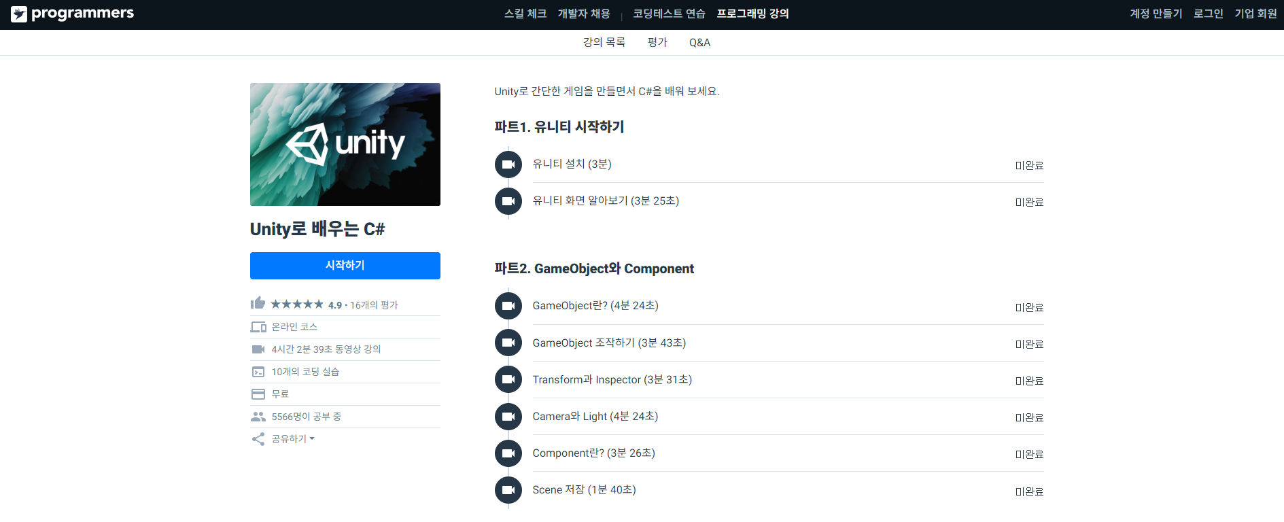
https://programmers.co.kr/

Slide 3
배운 내용
User Input(사용자로부터 입력받기(키, 마우스), 논리연산
ChildObject와 LocalPosition
아이템과 장애물(OncollisionEnter, OntriggerEnter, 코인 먹기 예제 제작)

Slide 4
앞으로의 계획
Programmers Unity 강의 듣기(4파트 남짓)
「레트로의 유니티 게임 프로그래밍 에센스」 복습 및 실습.
Unity 2D로 제작된 게임 플레이해보고 스크립트 이해하기
<시험 이후>
강좌를 통한 실습 결과물을 활용하여 본격적인 게임 제작.

Slide 5
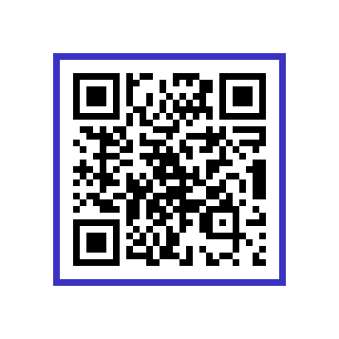
Github

